Slide 1



Методические рекомендации
по организации и проведению итогового сочинения (изложения)
в 2025/2026 учебном году

Slide 2


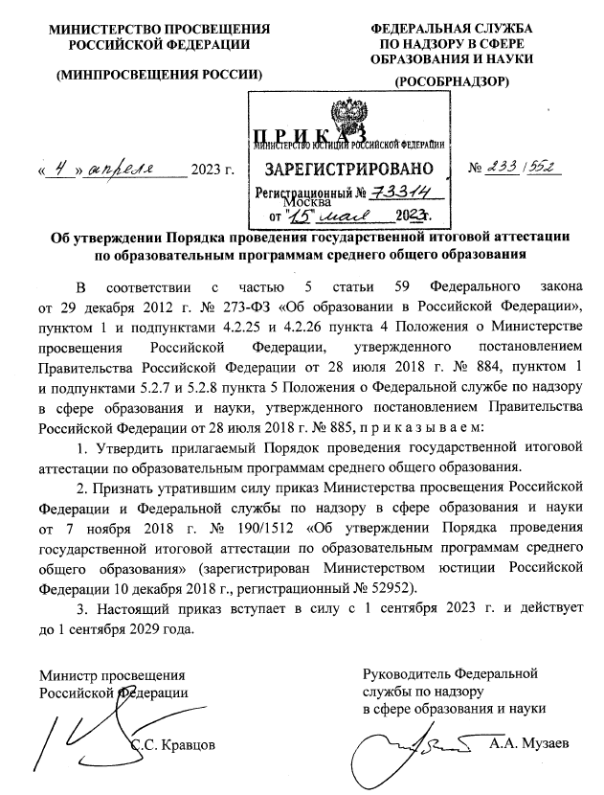
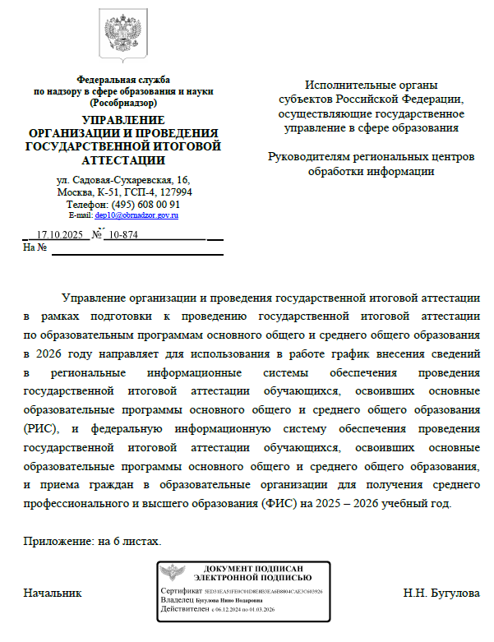
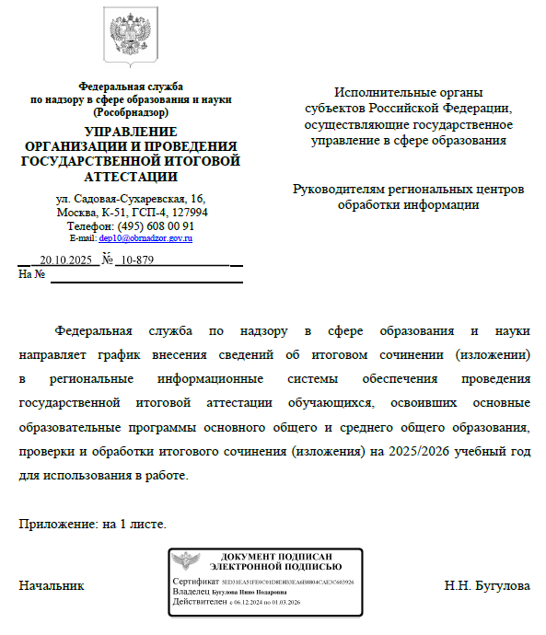

Нормативно-правовые документы, регламентирующие проведения итогового сочинения (изложения)
Порядок проведения государственной итоговой аттестации по образовательным программам среднего общего образования (приказ Министерства просвещения РФ и Рособрнадзора от 04.04.2023 г. № 233/552)
Письмо Рособрнадзора от 17.10.2025 № 10-874 «О графике внесения сведений в ФИС и РИС на 2025-2026 учебный год»
Письмо Рособрнадзора от 20.10.2025 № 10-879 «О графике внесения сведений об ИС(И) в РИС на 2025-2026 учебный год»

Slide 3
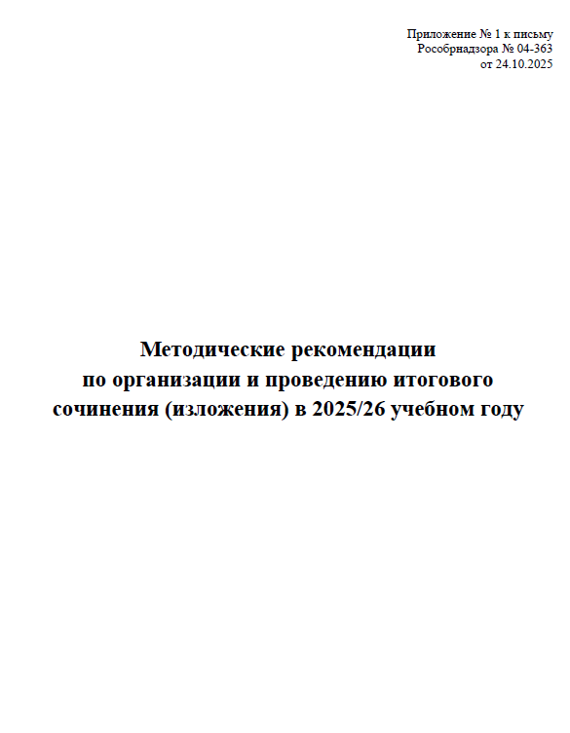
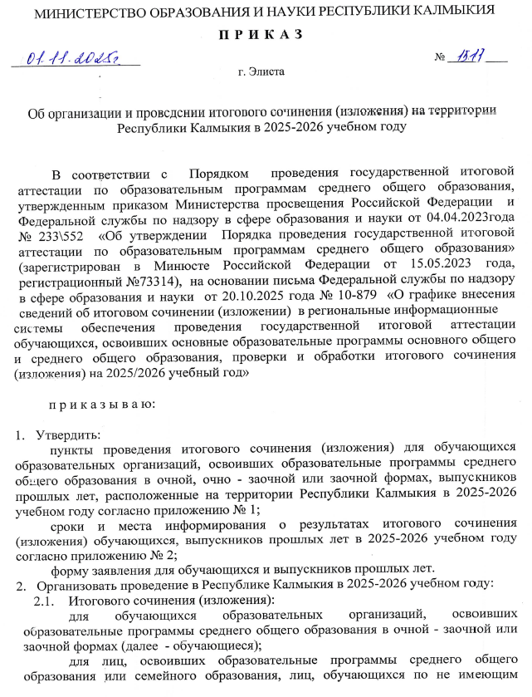
Нормативно-правовые документы, регламентирующие проведения итогового сочинения (изложения)
Методические рекомендации по организации и проведению ИС(И) в 2025/26 учебном году (приложение № 1 к письму Рособрнадзора от 24.10.2025 г. № 04-363
Приказ Министерства образования и науки РК от 01.11.2025 г. № 1511 «Об организации и проведении итогового сочинения (изложения) на территории Республики Калмыкия в 2025-2026 учебном году»

Slide 4
Сроки проведения Итогового Сочинения (Изложения)
в 2025-2026 учебном году
03.12.2025 (первая среда декабря) | 04.02.2026 (первая среда февраля) | 08.04.2026 (вторая среда апреля)
Все категории лиц, имеющие право написания Итогового Сочинения (Изложения)
Получившие по ИС(И) неудовлетворительный результат («незачет»);
Удаленные с ИС(И);
Не явившиеся по уважительным причинам, подтвержденным документально;
Не завершившие написание ИС(И) по уважительным причинам, подтвержденным документально
Продолжительность итогового сочинения (изложения) составляет
3 часа 55 минут (235 минут)
Для детей с ОВЗ, детей-инвалидов, инвалидов продолжительность написания ИС(И)
увеличивается на 1,5 часа.

Slide 5
03.12.2025 г.
1509
1517
7
1510
ВТГ
21
7
7
1
Участники
СПО
ВПЛ
Сочинение
Изложение
Пункт ППИС(И) на базе ОО
ППИС(И) на дому

Slide 6
Итоговое изложение вправе писать
Обучающиеся с ОВЗ
Экстерны с ОВЗ
Обучающиеся - дети-инвалиды и инвалиды
Экстерны – дети-инвалиды и инвалиды
Обучающиеся в специальных учебно-воспитательных учреждениях закрытого типа, а также учреждениях, исполняющих наказание в виде лишения свободы
Обучающиеся по состоянию здоровья на дому
Обучающиеся по состоянию здоровья в ОО, в том числе санаторно-курортных, в которых проводятся лечебные, реабилитационные и оздоровительные мероприятия, для нуждающихся в длительном лечении на основании заключения медицинской организации

Slide 7
Структура закрытого банка тем итогового сочинения
1. Духовно-нравственные ориентиры в жизни человека
Внутренний мир человека и его личностные качества
2. Семья, общество, Отечество в жизни человека
Семья, род; семейные ценности и традиции
3. Природа и культура в жизни человека
Природа и человек
Отношение человека к другому человеку (окружению), нравственные идеалы и выбор между добром и злом
Познание человеком самого себя
Свобода человека и ее ограничения
Человек и общество
Родина, государство, гражданская позиция человека
Наука и человек
Искусство и человек
Язык и языковая личность

Slide 8
Образец комплекта тем итогового сочинения
Номер темы | Тема
128 | Разделяете ли Вы убеждение автора романа «Война и мир» в том, что для счастья человеку необходимы любовь и взаимопонимание близких?
230 | Согласны ли Вы с утверждением, что повзрослеть – значит научиться нести ответственность за других?
323 | Какие жизненные принципы и правила Вы бы постарались сохранить неизменными при любых обстоятельствах?
425 | Событие отечественной истории, запечатлённое в искусстве.
504 | В чём заключается нравственная ответственность учёного за результаты своей деятельности?
605 | Жизненный опыт кого из литературных героев может быть иллюстрацией к мысли А.С. Пушкина: «Бегут, меняясь, наши лета, меняя всё, меняя нас»?

Slide 9
Структура открытого банка тем итогового изложения
Банк изложений размещается в открытом доступе на официальном сайте ФГБНУ «ФИПИ».
В банк изложений включены тексты отечественных авторов, разработанные в 2014-2024 годах. Тексты распределены по трем разделам с учетом их содержательно-тематической направленности.
Раздел | Тема
1 | Нравственные ценности
2 | Мир природы
3 | События истории

Slide 10
Важно!
ОО в рамках организации и проведения итогового сочинения (изложения) под подпись информируют:
работников, привлекаемых к проведению и проверке ИС(И), о порядке проведения и проверки ИС(И)на территории Республики Калмыкия
участников ИС(И) и их родителей (законных представителей) о местах и сроках и порядке проведения ИС(И) на территории Республики Калмыкия
об обоснованиях для удаления с Итогового Сочинения (Изложения)
о времени и месте ознакомления с результатами ИС(И)
О ведении во время проведения ИС(И) видеозаписи
О результатах ИС(И), полученных обучающимися
Обеспечивают участников ИС(И) орфографическими словарями при проведении ИС (и толковый словарь для участников ИИ)

Slide 11
















Участник Итогового Сочинения (Изложения) имеет право иметь на рабочем месте
Внимание! Запрещено иметь при себе средства связи, фото, аудио, видеоаппаратуру и иные средства хранения и передачи информации, справочные и литературные материалы, письменные заметки

Slide 12

Комплекты тем итогового сочинения за 15 минут до проведения итогового сочинения по местному времени размещаются на портале по адресу topic.rustest.ru, ссылка на данный ресурс также размещается на официальном сайте ФГБУ «ФЦТ» (http://rustest.ru/)
Полученный комплект тем итогового сочинения публикуются на региональных образовательных интернет-ресурсах ОИВ (РЦОИ – coko08.ru) и направляется в места проведения ИС(И) не ранее чем за 15 минут до начала проведения итогового сочинения по местному времени.

Slide 13
Состав комиссии по проведению Итогового Сочинения (Изложения):
члены комиссии, участвующие в организации проведения ИС(И);
член комиссии, ответственный за получение бланков ИС(И), а также за передачу материалов ИС(И);
член комиссии – технический специалист, оказывающий информационно-технологическую помощь, копировании бланков ИС(И);
члены комиссии – дежурные, участвующие в организации ИС(И) вне учебных кабинетов

Slide 14
Члены комиссии по проведению итогового сочинения (изложения) выдают участникам ИС(И):
бланки ИС(И) (бланки регистрации, бланки записи);
черновики (2 листа на 1 участника ИС(И);
орфографические словари (для участников итогового сочинения);
орфографические и толковые словари (для участников итогового изложения);
инструкции для участников итогового сочинения (изложения)

Slide 15

Проведение Итогового Сочинения (Изложения)
До начала ИС(И) руководитель ОО, в которой проводится ИС(И) распределяет участников по учебным кабинетам в произвольном порядке (форма ИС-04 «Список участников итогового сочинения (изложения) в ОО (месте проведения)»).
Вход участников итогового сочинения (изложения) в места проведения итогового сочинения (изложения) начинается с 09:00 по местному времени.
Участники ИС (И) рассаживаются за рабочие столы в учебном кабинете в произвольном порядке (по одному человеку за рабочий стол). Во время проведения итогового сочинения (изложения) в учебном кабинете должны присутствовать не менее двух членов комиссии по проведению итогового сочинения (изложения).

Slide 16
Итоговое сочинение (изложение) начинается в 10.00 ч. по местному времени
До начала ИС(И) в учебном кабинете члены комиссии по проведению ИС(И) проводят инструктаж участников. Первая часть инструктажа проводится до 10.00 по местному времени и включает в себя информирование участников о порядке проведения ИС(И), о времени и месте ознакомления с результатами ИС(И), а также о том, что записи на черновиках не обрабатываются и не проверяются.
При проведении второй части инструктажа, которая начинается не ранее 10.00 по местному времени, члены комиссии по проведению ИС(И) должны ознакомить участников ИС(И) с темами ИС(И) (названиями текстов для итогового изложения) (содержательное комментирование тем итогового сочинения и текстов для итогового изложения не допускается).
По указанию членов комиссии по проведению ИС(И) участники заполняют регистрационные поля бланков, в том числе указывают код вида работы (20 – сочинение, 21 – изложение), наименование вида работы (сочинение или изложение), номер темы итогового сочинения (текста для итогового изложения). В бланке записи участники ИС(И) переписывают название выбранной ими темы сочинения (текста для итогового изложения).

Slide 17
Итоговое сочинение (изложение) начинается в 10.00 ч. по местному времени
После проведения второй части инструктажа члены комиссии по проведению ИС(И) объявляют начало, продолжительность и время окончания написания ИС(И) и фиксируют их на доске (информационном стенде), после чего участники ИС(И) приступают к написанию ИС(И).
При проведении изложения после объявления начала проведения итогового сочинения (изложения) член комиссии по проведению ИС(И) разборчиво читает текст для изложения трижды. Интервал между чтением составляет 2 минуты.
В случае нехватки места в бланках записи, выданных ранее, по запросу участника ИС(И) члены комиссии по проведению ИС(И) выдают еще один бланк записи дополнительно. Членам комиссии по проведению ИС(И) необходимо вписать код работы в дополнительный бланк записи (код работы должен совпадать с кодом работы на бланке регистрации). По мере необходимости участникам ИС(И) выдаются дополнительные черновики.

Slide 18
Важно!
Копирование бланков итогового сочинения (изложения) при нехватке распечатанных бланков итогового сочинения (изложения) в местах проведения итогового сочинения (изложения) запрещено, так как все бланки имеют уникальный код работы и распечатываются посредством специализированного программного обеспечения.

Slide 19
Завершение проведения ИС (И)
За 30 минут и за 5 минут до окончания итогового сочинения (изложения) члены комиссии по проведению итогового сочинения (изложения) сообщают участникам итогового сочинения (изложения) о скором завершении написания итогового сочинения (изложения) и о необходимости перенести написанные сочинения (изложения) из черновиков в бланки записи (в том числе в дополнительные бланки записи).
По истечении установленного времени завершения ИС(И) члены комиссии по проведению ИС(И) объявляют об окончании выполнения ИС(И) и собирают у участников ИС(И) бланки итогового сочинения (изложения).
Члены комиссии по проведению ИС(И) заполняют отчетные формы, использованные во время проведения ИС(И), а также форму ИС-05 «Ведомость проведения ИС(И) в учебном кабинете ОО (месте проведения)». В свою очередь участник проверяет свои данные, внесенные в ведомость, подтверждая их личной подписью.
Собранные бланки ИС(И), черновики, а также отчетные формы для проведения ИС(И) члены комиссии по проведению ИС(И) передают руководителю ОО.

Slide 20
Завершение проведения ИС (И)
По указанию руководителя ОО технический специалист производит копирование бланков ИС(И) участников ИС(И). Копирование бланков ИС(И) с внесенной в бланк регистрации отметкой «Х» в поле «Не закончил» («Удален»), подтвержденной подписью члена комиссии по проведению ИС(И), не производится, проверка таких сочинений (изложений) не осуществляется.
Технический специалист передает копии бланков записи на проверку и копии бланков регистрации для внесения результатов проверки экспертам.
Результаты проверки ИС(И) по требованиям и критериям оценивания («зачет»/«незачет») вносятся экспертом в копию бланка регистрации.
Копии бланков ИС(И) участников ИС(И) эксперты передают техническому специалисту, который переносит результаты проверки по требованиям и критериям оценивания («зачет»/«незачет») из копий бланков регистрации в оригиналы бланков регистрации участников ИС(И).

Slide 21
Сроки ознакомление участников с результатами итогового сочинения (изложения) не позднее:
17 декабря 2025 г.;
18 февраля 2026 г.;
20 апреля 2026 г.

Slide 22
САЙТ: COKO08.RU
ЭЛ.ПОЧТА:COKO08@MAIL.RU
Контакты РЦОИ Республики Калмыкия
Горячая линия РЦОИ: 8(84722)39090
Техническая поддержка:
8-999-259-90-00

